Slide 1
Sistemas Operativos
Licenciatura Engenharia Informática
Mest. Int. Engenharia Computacional
Ano letivo 2018/2019
Nuno Lau (nunolau@ua.pt)

Slide 2
Definições
Condição de corrida
  Quando vários processos/threads acedem a dados partilhados e o resultado final depende de forma inesperada da ordem de execução
Região crítica
  Zona de código que manipula dados partilhados e que não pode ser executada concorrentemente por mais do que um processo/thread
Região de entrada
  Código que realiza o pedido de acesso à região crítica
Região de saída
  Código executado após a saída da região crítica

Slide 3
Exclusão mútua
Mecanismo básico de sincronização através do qual se garante o acesso em exclusão mútua a determinadas zonas de código (região crítica)
  Implementação usando semáforos?
Processo 1
Processo 2
Código A
Região crítica
Código B
Código C
Região crítica
Código D

Slide 4
Exclusão mútua
Usando 1 semáforo (mutex)
Semáforo inicializado com valor 1
Processos executam mutex.down() antes da região crítica e mutex.up() depois da região crítica
Processo 1
Processo 2
Código A
mutex.down()
região crítica
mutex.up()
Código B
Código C
mutex.down()
Região crítica
mutex.up()
Código D

Slide 5
Signaling
Mecanismo básico de sincronização através do qual um processo avisa outro de que algo aconteceu
Permite impôr que determinadas secções de código sejam precedidas pela execução de secções de código em processos distintos.
  Serialização de código em processos distintos
  Ex: Código D apenas pode executar depois de Código A
  Implementação usando semáforos?
Processo 1
Processo 2
Código A
Código B
Código C
Código D

Slide 6
Signaling
1 semáforo (sem) é suficiente
  Semáforo inicializado com valor 0
  Processo 2 faz down() do semáforo antes de Código D
    Garantindo que espera por um up
  Processo 1 faz up() depois de Código A
    Sinalizando processo 2 de que pode executar D.
Processo 1
Processo 1
Processo 2
Processo 2
Código A
sem.up()
Código B
Código A
Código B
Código C
sem.down()
Código D
Código C
Código D

Slide 7
Rendezvous
Mecanismo básico de sincronização através do qual dois processos se “encontram” antes de continuar
Permite sincronizar determinadas operações em processos distintos
  Ex: Processo 1 e 2 apenas avançam para Código B e Código D se Código A e Código C estiverem concluídos
  Implementação usando semáforos?
Processo 1
Processo 2
Código A
Código B
Código C
Código D

Slide 8
Rendezvous
Usando 2 semáforos (arrived1 e arrived2)
  Semáforos inicializados com valor 0
  Processo 1 faz arrived1.up() e arrived2.down() após Código A
    Garantindo que espera por um arrived2.up()
  Processo 2 faz arrived1.up() e arrived2.down() após Código C
    Garantindo que espera por um arrived1.up()
Processo 1
Processo 2
Código A
arrived1.up()
arrived2.down()
Código B
Código C
arrived2.up()
arrived1.down()
Código D

Slide 9
Barreira
Generalização de Rendezvous para mais do que 2 processos
Solução anterior de Rendezvous não é generalizável
  Porquê?
Solução genérica
  1 semáforo para exclusão mútua (mutex), 1 semáforo para barreira (barrier), 1 inteiro partilhado (count)
  mutex inicializado com valor 1, barrier com valor 0
  count inicializado com valor 0

Slide 10
Barreira
Solução genérica
  1 semáforo para exclusão mútua (mutex), N semáforos para barreira (array barrier), 1 inteiro partilhado (count)
Processo j j∈1..N
Código j.A
mutex.down()
count++;
if(count == N) {
for(i=1..N) barrier[i].up()
count=0;
}
mutex.up ()
barrier[j].down()
Código j.B

Slide 11
Barreira
Solução genérica
  1 semáforo para exclusão mútua (mutex), 2 semáforos para barreira (array barrier), 2 inteiros partilhados (count e turn)
Processo j j∈1..N
Código j.A
mutex.down()
count++; localt=turn;
if(count == N) {
for(i=1..N) barrier[localt].up()
count=0; turn=1-turn;
}
mutex.up ()
barrier[localt].down()
Código j.B

Slide 12
Bounded Buffer
Para implementar um Bounded Buffer com capacidade N, podem ser usados 3 semáforos:
  mutex: para garantir a exclusão mútua no acesso à região crítica
  empty: cujo valor interno indica o número de espaços vazios
  full: cujo valor interno indica o número de espaços ocupados

Slide 13
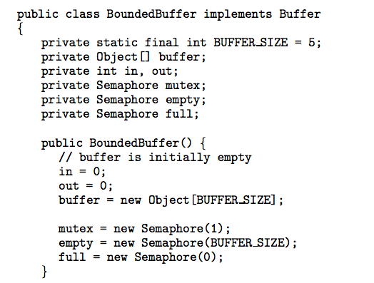
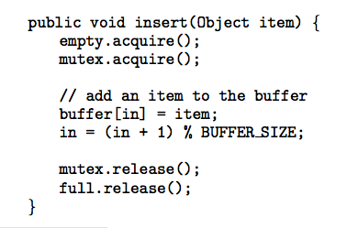
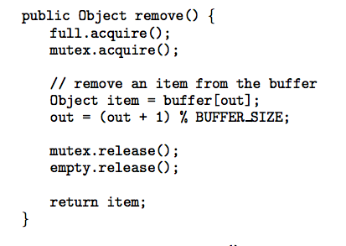
Bounded Buffer
3 semáforos
inicialização

Slide 14
Escritores e Leitores
Mecanismo de sincronização através do qual:
  Existem dados partilhados
  Podem ocorrer várias leituras em simultâneo, desde que não estejam a ocorrer escritas
  Durante a escrita não podem existir leituras, nem outras escritas concorrentes
  Implementação usando semáforos?
Processos Leitores
Processos Escritores
readStart()
read access
readEnd()
writeStart()
write access
writeEnd()

Slide 15
Escritores e Leitores
Usando 2 semáforos (mutex e nobody) e um inteiro (readers)
mutex e nobody inicializados a 1
readers inicializado a 0
Processos Leitores
Processos Escritores
readStart()
read access
readEnd()
writeStart()
write access
writeEnd()

Slide 16
Escritores e Leitores
Usando 2 semáforos (mutex e nobody) e um inteiro (readers)
Processos Leitores
Processos Escritores
readStart()
mutex.down()
if(readers==0)
nobody.down()
readers++
mutex.up()
read access
readEnd()
mutex.down()
readers--
if(readers==0)
nobody.up()
mutex.up()
writeStart()
nobody.down()
write access
writeEnd()
nobody.up()
Deadlock impossível.
Adiamento indefinido de escritores possível.
Porquê?

Slide 17
Escritores e Leitores
Usando 3 semáforos (mutex, nobody e turnstile) e um inteiro (readers)
Processos Leitores
Processos Escritores
readStart()
turnstile.down()
turnstile.up()
igual a slide ant.
read access
readEnd()
igual a slide ant.
writeStart()
turnstile.down()
nobody.down()
write access
writeEnd()
turnstile.up()
nobody.up()

Slide 18
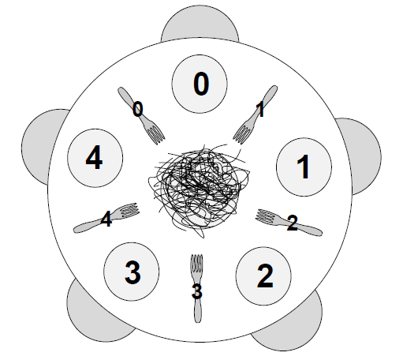
Jantar de filósofos
Problema clássico de sincronização
  Proposto por Dikjstra em 1965
  Mesa redonda; 5 filósofos; 5 garfos
  Filósofos alternam entre pensar e comer
  Apenas conseguem comer se tiverem 2 garfos
  Ciclo de vida dos filósofos
  Implementação de getForks() e putForks() usando semáforos?
Processo Filósofo
while(true)
think()
getForks()
eat()
putForks()
From: The Little Book of Semaphores; Allen B. Downey

Slide 19
Jantar de filósofos
getForks()e putForks() devem respeitar:
  Apenas 1 filósofo pode segurar 1 dado garfo
  Deadlock deve ser impossível
  Nenhum filósofo deve morrer à fome (adiamento indefinido)
  Deve ser possível que mais do que 1 filósofo comam ao mesmo tempo
  Implementação de getForks() e putForks() usando semáforos?
Processo Filósofo
while(true)
think()
getForks()
eat()
putForks()
From: The Little Book of Semaphores; Allen B. Downey

Slide 20
Jantar de filósofos
Usando 5 semáforos (array forks)
Processo Filósofo f
while(true)
think()
getForks()
forks[left(f)].down()
forks[right(f)].down()
eat()
putForks()
forks[left(f)].up()
forks[right(f)].up()
Deadlock possível.
Porquê?

Slide 21
Deadlock
Quando ocorre deadlock há quatro condições que se verificam:
  Condição de exclusão mútua
    Cada recurso ou está livre ou foi atribuído a um e um só processo
  Condição de espera com retenção
    Cada processo, ao requerer um novo recurso, mantém na sua posse os recursos anteriormente solicitados
  Condição de não libertação
    Ninguém, a não ser o próprio processo, pode decidir da libertação de um recurso que lhe tenha sido atribuído
  Condição de espera circular
    Formou-se uma cadeia circular de processos e recursos em que cada processo requer um recurso que está na posse do processo seguinte na cadeia

Slide 22
Jantar de filósofos
Usando 5 semáforos (array forks) e 1 semáforo (limit4)
limit4 impede que os 5 filósofos tentem pegar em garfos ao mesmo tempo.
Processo Filósofo f
while(true)
think()
getForks()
limit4.down()
forks[left(f)].down()
forks[right(f)].down()
eat()
putForks()
forks[left(f)].up()
forks[right(f)].up()
limit4.up()
Deadlock impossível.
Porquê?

Slide 23
Jantar de filósofos
Usando 5 semáforos (array forks)
Se pelo menos 1 filósofo pegar primeiro no garfo à esquerda e pelo menos 1 filósofo pegar primeiro no garfo à direita
Deadlock impossível.
Porquê?

Slide 24
Jantar de filósofos
Solução de Tanembaum
Usando 1 semáforo (mutex), 5 semáforos (array filos) e 5 variáveis de estado (array st)
Estados possíveis: thinking (TK), hungry (HG), eating (ET)
getForks()
mutex.down()
st[f]=HG
test(f)
mutex.up()
filos[f].down()
putForks()
mutex.down()
st[f]=TK
test(left(f))
test(right(f))
mutex.up()
test(f)
if(st[f]==HG)
and st[left(f)]!=ET
and st[right(f)]!=ET
st[f]=ET
filos[f].up()
Deadlock impossível.
Porquê?

Slide 25
Tópico prático: ferramentas de rede
Verificar interfaces
  ifconfig, ip addr
Verificar ligação de rede
  ping com hostname e IP numérico
Verificar tabelas de roteamento
  route, ip route
Testar roteamento
  Traceroute
Verificar todos os hosts numa rede
  nmap –sn 192.168.1.*

Slide 26
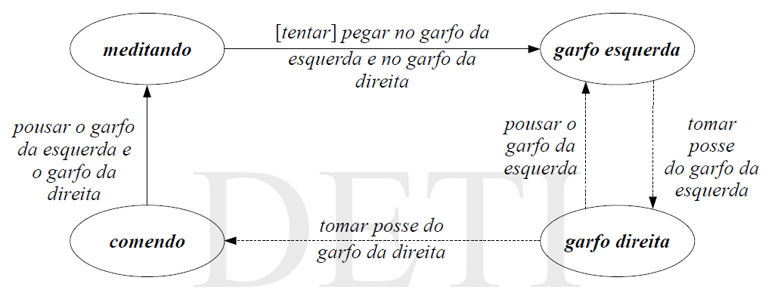
Prevenção de deadlock
Negar condição de espera com retenção
  Solicitar todos os recursos de uma só vez;
  Ex: algoritmo de Tanembaum do Jantar de Filósofos
Impondo libertação de recursos
  Se não consegue ambos os garfos, liberta o que conseguiu
Negando a espera circular
  Ordenando os recursos e fazendo com que a requisição dos recursos seja efectuada por ordem
  Ex: um filosófo começa pelo garfo direito; todos os outros pelo esquerdo;

Slide 27
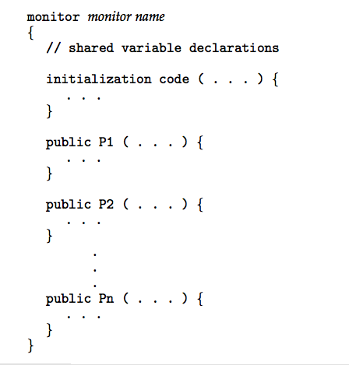
Monitores
Abstracção de alto nível usada para sincronização de processos
Apenas um processo pode estar activo no monitor de cada vez
Proposto independentemente por Hoare e Brinch Hansen
Constituido por:
  Estrutura de dados interna
  Código de inicialização
  Primitivas de acesso

Slide 28
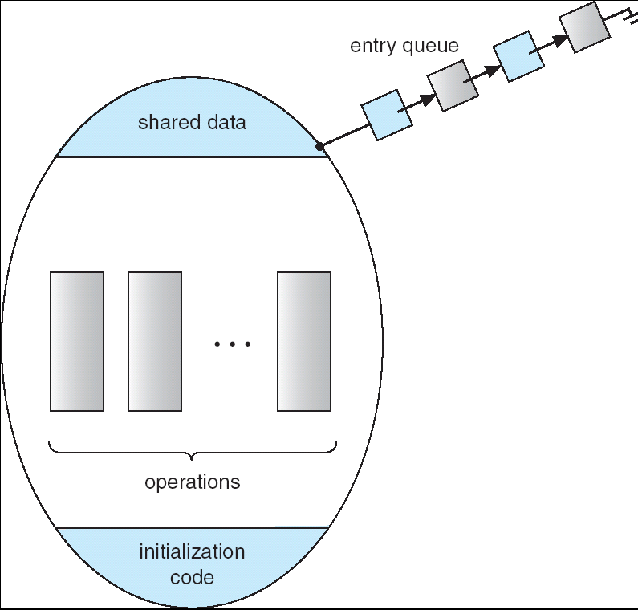
Monitores

Slide 29
Variáveis de condição
Permitem bloquear um processo até que determinada condição se verifique
2 operações
  Wait() – bloqueia o processo/thread e liberta o monitor, permitindo que outro processo/thread execute primitivas do monitor
  Signal() – acorda um dos processos (se existir) bloqueado nesta variável de condição; se não existir processo bloqueado nada acontece.

Slide 30
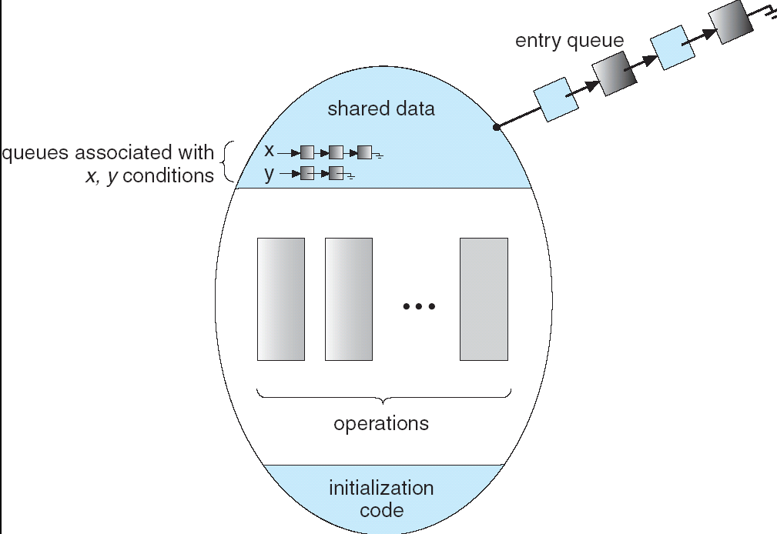
Monitor com 2 Variáveis de condição

Slide 31
Resolução de signal
Modelos de resolução após a execução de signal:
  Monitor de Hoare
    thread que invoca signal é colocado fora do monitor para que o thread acordado possa prosseguir;
    muito geral, mas a sua implementação exige um stack, onde são colocados os threads postos fora do monitor por invocação de signal;
  Monitor de Brinch Hansen
    thread que invoca signal liberta imediatamente o monitor (signal é a última instrução executada);
    simples de implementar, mas pode tornar-se bastante restritivo porque permite apenas a execução de um signal em cada invocação de uma primitiva de acesso;
  Monitor de Lampson / Redell
    thread que invoca signal prossegue a sua execução, o thread acordado mantém-se fora do monitor e compete pelo acesso a ele
    simples de implementar, mas pode originar situações em que alguns threads são colocados em adiamento indefinido.
Slides SO, ARB

Slide 32
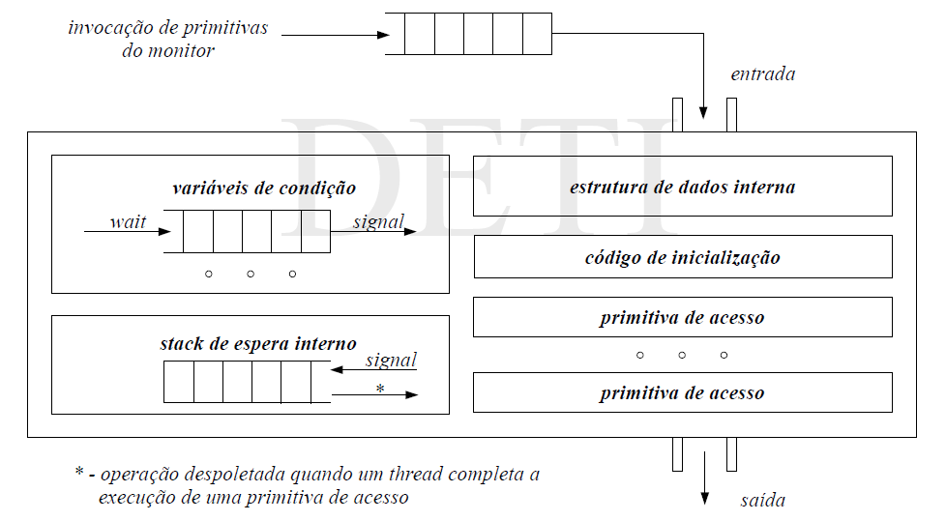
Monitor de Hoare
Slides SO, ARB

Slide 33
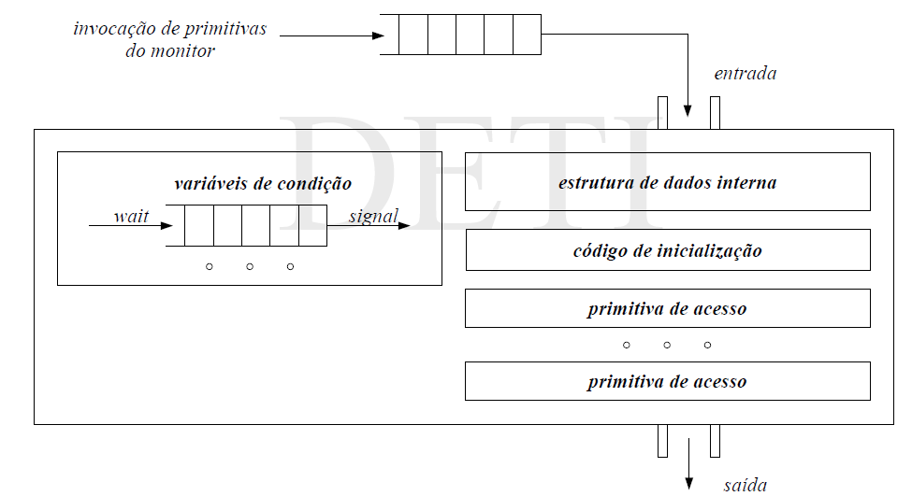
Monitor de Brinch Hansen
Slides SO, ARB

Slide 34
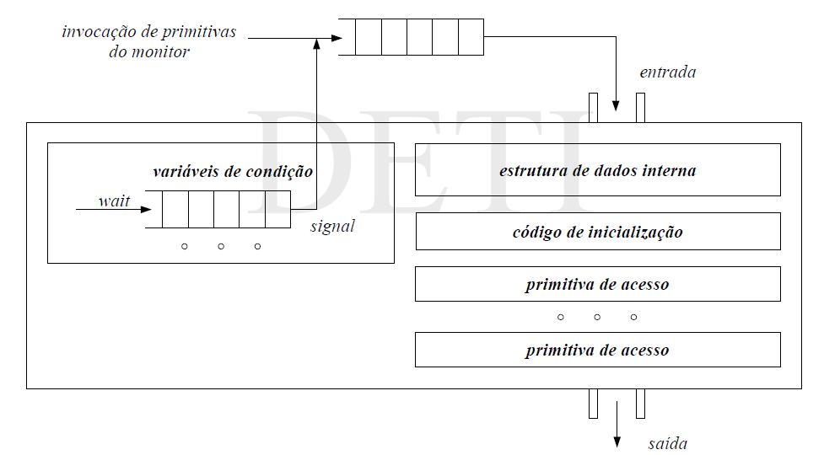
Monitor de Lampson / Redell
Slides SO, ARB

Slide 35
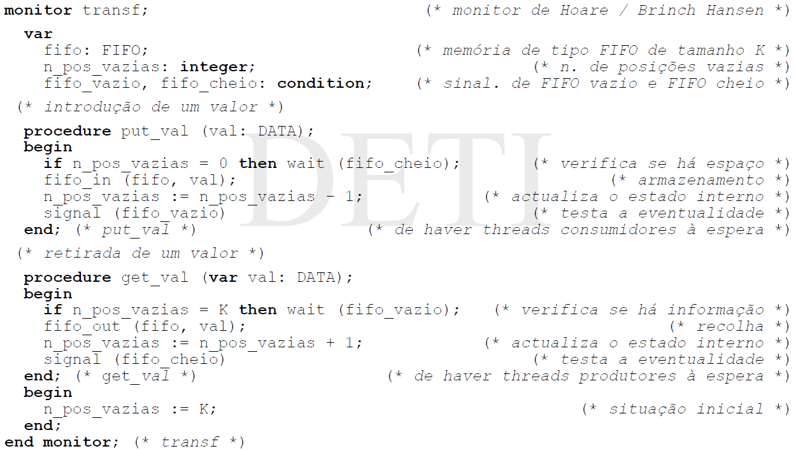
Produtores / Consumidores

Slide 36
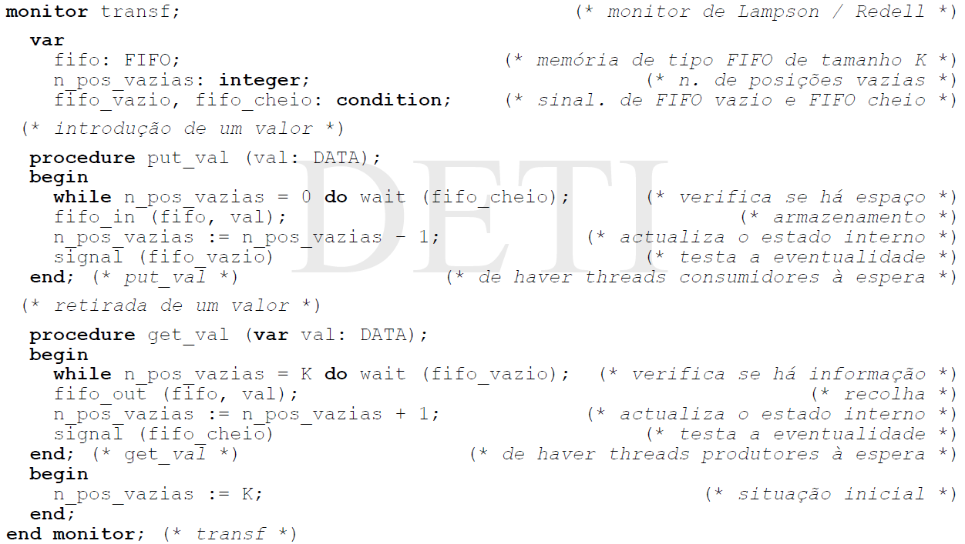
Produtores / Consumidores

Slide 37
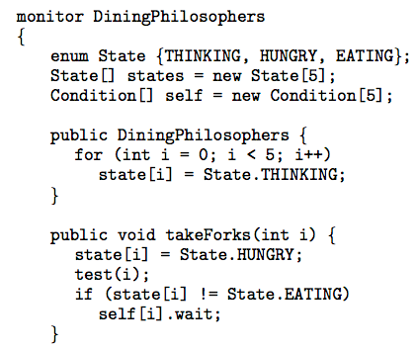
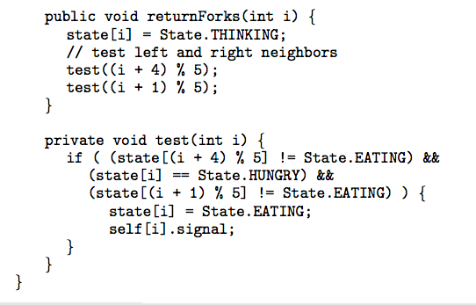
Jantar de filósofos

Slide 38
Programando com monitores
Identificar objetos partilhados
  Definir a sua interface
  Identificar estado interno e invariantes
  Implementar métodos de manipulação
Passos para cada objeto partilhado
  Criar um lock
  Adicionar código para adquirir e libertar lock
  Identificar e adicionar variáveis de condição
  Adicionar loops nos waits das variáveis de condição
  Adicionar signal e broadcast

Slide 39
Programando com monitores
Estrutura consistente
Usar apenas locks e variáveis de condição para a sincronização
Adquirir lock sempre no início do método e libertar sempre no fim
Ter sempre o lock quando se opera sobre variáveis de condição
Esperar sempre num ciclo while quando o wait é invocado
Não usar sleep() para esperar por outras threads

Slide 40
Topico prático: scripts em Windows
O Sistema Operativo Windows inclui o mecanismo Windows Script Host que permite a execução de scripts
  Na linha linha de comando: Cscript.exe
  Com interface gráfica: Wscript.exe
Este mecanismo suporta inicialmente as linguagens VBScript (.vbs) e JScript (.js)
  Ficheiros com estas extensões podem ser executados diretamente através de duplo clique
  Outras linguagens de scripting podem ser instaladas
Existe um conjunto de objectos muito completo que permite mesmo o acesso a aplicações como Excel, etc.

